Slide 1

Near-by reading 的案例研究
支持专家对于历史科学著作的仔细分析

Slide 2
精读与远读
精读（close reading）
书面形式的历史资料，通过细读的方法，即学者仔细研究特定文本以确定其信息的意图的过程
远读（distant reading）
以计算机为媒介的过程和技术，从原文中提取数据并把提取的数据和文本本身交织在一起
典例：自动分析方法，如可视化和自然语言处理，可应用于较大的语料库
比较而言，远读常用于当所选主题对于传统精读而言过于庞大的情况

Slide 3
精读与远读
通过可视化增强精读可以结合多种思想流并且避免计算研究中的特有陷阱
远读或精读不能够单独捕捉到某些技术组合，所以通过将远读和精读定义为方法谱系的对立两级，以机构为媒介，拥有的独立空间为near-by reading
在此分析模式中，研究者使用远读的工具，使得文本的特定内容和自动生成的分析和可视化都享有特权。

Slide 4
Near-by reading
优点
例子
使用可视化来帮助分析历史科学文本，
为分析和反思提供了有益的基础
莎士比亚的《麦克白》常常被认为是以麦克白夫人
为中心的一部戏，但其中“she”这个词的使用频率不高
将人类缺乏的部分（研究性的重复分析）
交给计算机，
以帮助人类擅长的部分（建立抽象和细微的联系），
进一步提高分析者的能力
分析者利用改进来分析莎士比亚戏剧的体裁，
这些体裁又被她们用作对戏剧本身进行分析的基础
（知识循环）

Slide 5
Near-by reading的结果呈现
借鉴Correll的标记文本法，在图片呈现时用了降维方法，并提供有关需求控制的细节。
还需要一个不同的视觉方法来适应我们的多类结构。
找到了类似于集合比较的方法（在可视化和数字人文中都有这类工作）
单一的数据集，可以使研究人员根据这个数据集的特殊形状来专门设计视觉编码，同时忽略潜在的可扩展性问题
使得文本随时可用，并具有突出和调查异常值的能力

Slide 6
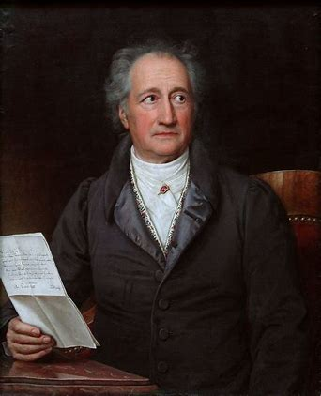
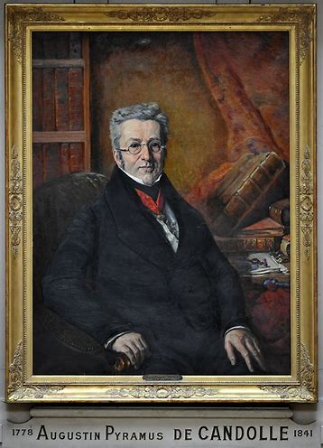
Near-by reading案例分析
——可视化方法如何能够帮助完成一项特殊的精读任务
比较歌德和德坎多尔的科学著作，即其中的个人偏见和哲学
目的：识别和分析每个科学文本中类别的分布，并研究关键类别之间的作用
揭示了历史上作者们是如何思考和运作科学的，突出了他们科学风格之间的真正差异
歌德
德坎多尔
建立一个基于网络的应用程序，即可以探索文本，又可以介绍整个项目的情况（https://goetheanddecandolle.rcc.uchicago.edu）

Slide 7
Near-by reading案例分析
——可视化方法如何能够帮助完成一项特殊的精读任务
法国作为早期科学知识的中心
法国认为德国不适合科学而与之保持距离
背景
德国的过度哲学精神
歌德的科学（甚至是德国科学）发现被轻易忽略
对文本和作者的理解不够
需要综合阅读的方法来补充精读，使得能够将文本和作者的特征视为一个整体

Slide 8
Near-by reading案例分析
——可视化方法如何能够帮助完成一项特殊的精读任务
数据和分类过程（一）
歌德的科学文献《植物的变形》
记作Goethe
Goethe中有382个句子
德坎多的三篇文献分别记作DC1、DC2、DC3
DC1中有374个句子
DC2中有800个句子
DC1中有374个句子
由于19世纪的法语中，用分号连接多个句子的情况很常见，所以在分类中考虑了这种情况（见表一）

Slide 9
Near-by reading案例分析
——可视化方法如何能够帮助完成一项特殊的精读任务
数据和分类过程（二）
对句子的手工分类构成了特定研究者的专家视角，
适合于历史和其他人文领域，并提供了一个理想基础，
在此基础上展示了精读和远读的混合
分析文本，一位领域内专家通过一个反复的编码方案进行人工分类
/03

Slide 10
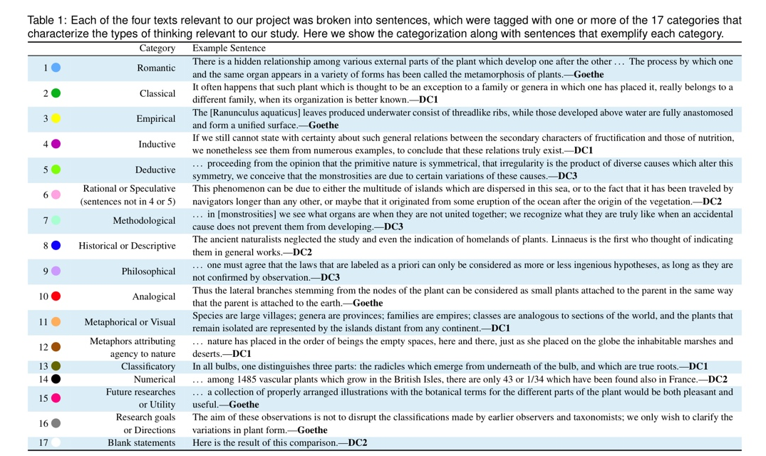
Near-by reading案例分析
——可视化方法如何能够帮助完成一项特殊的精读任务

Slide 11
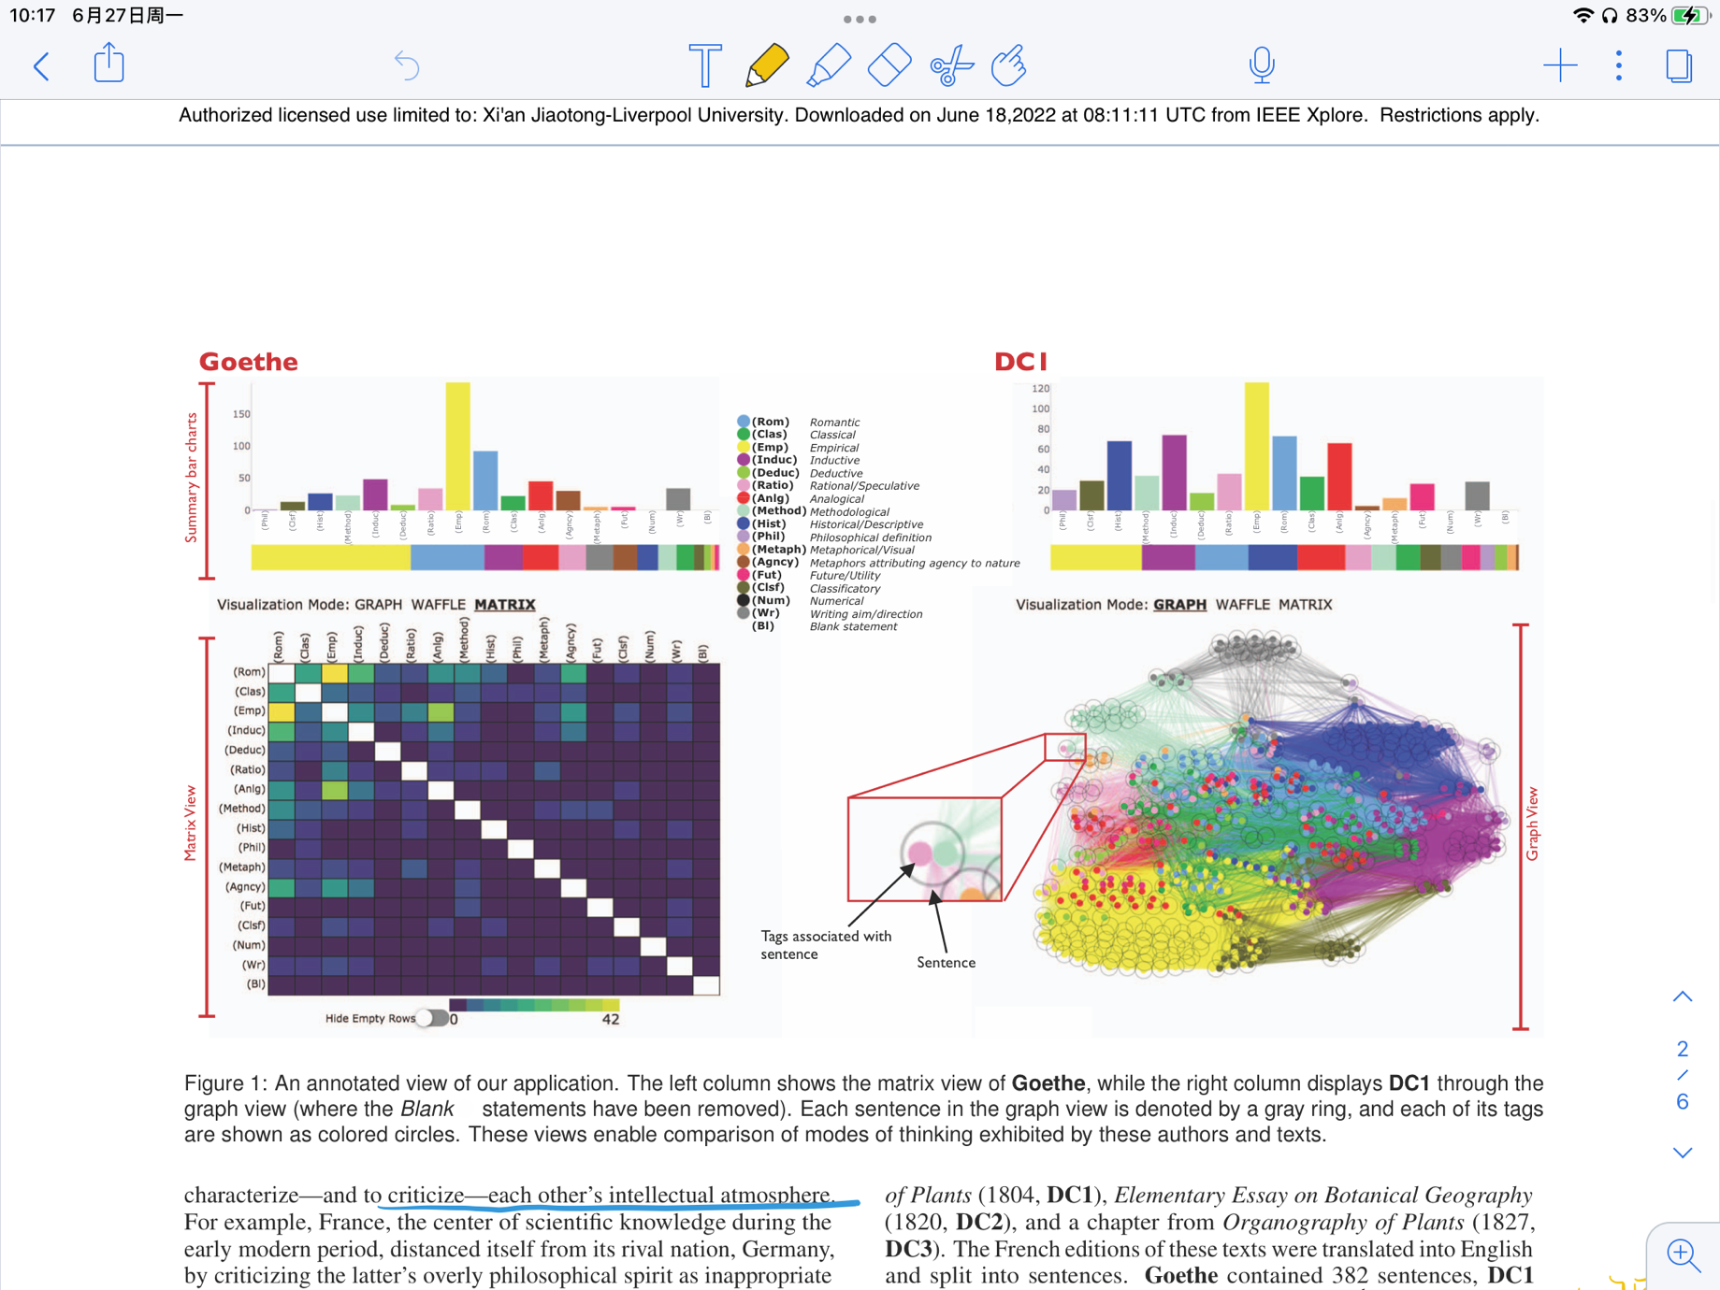
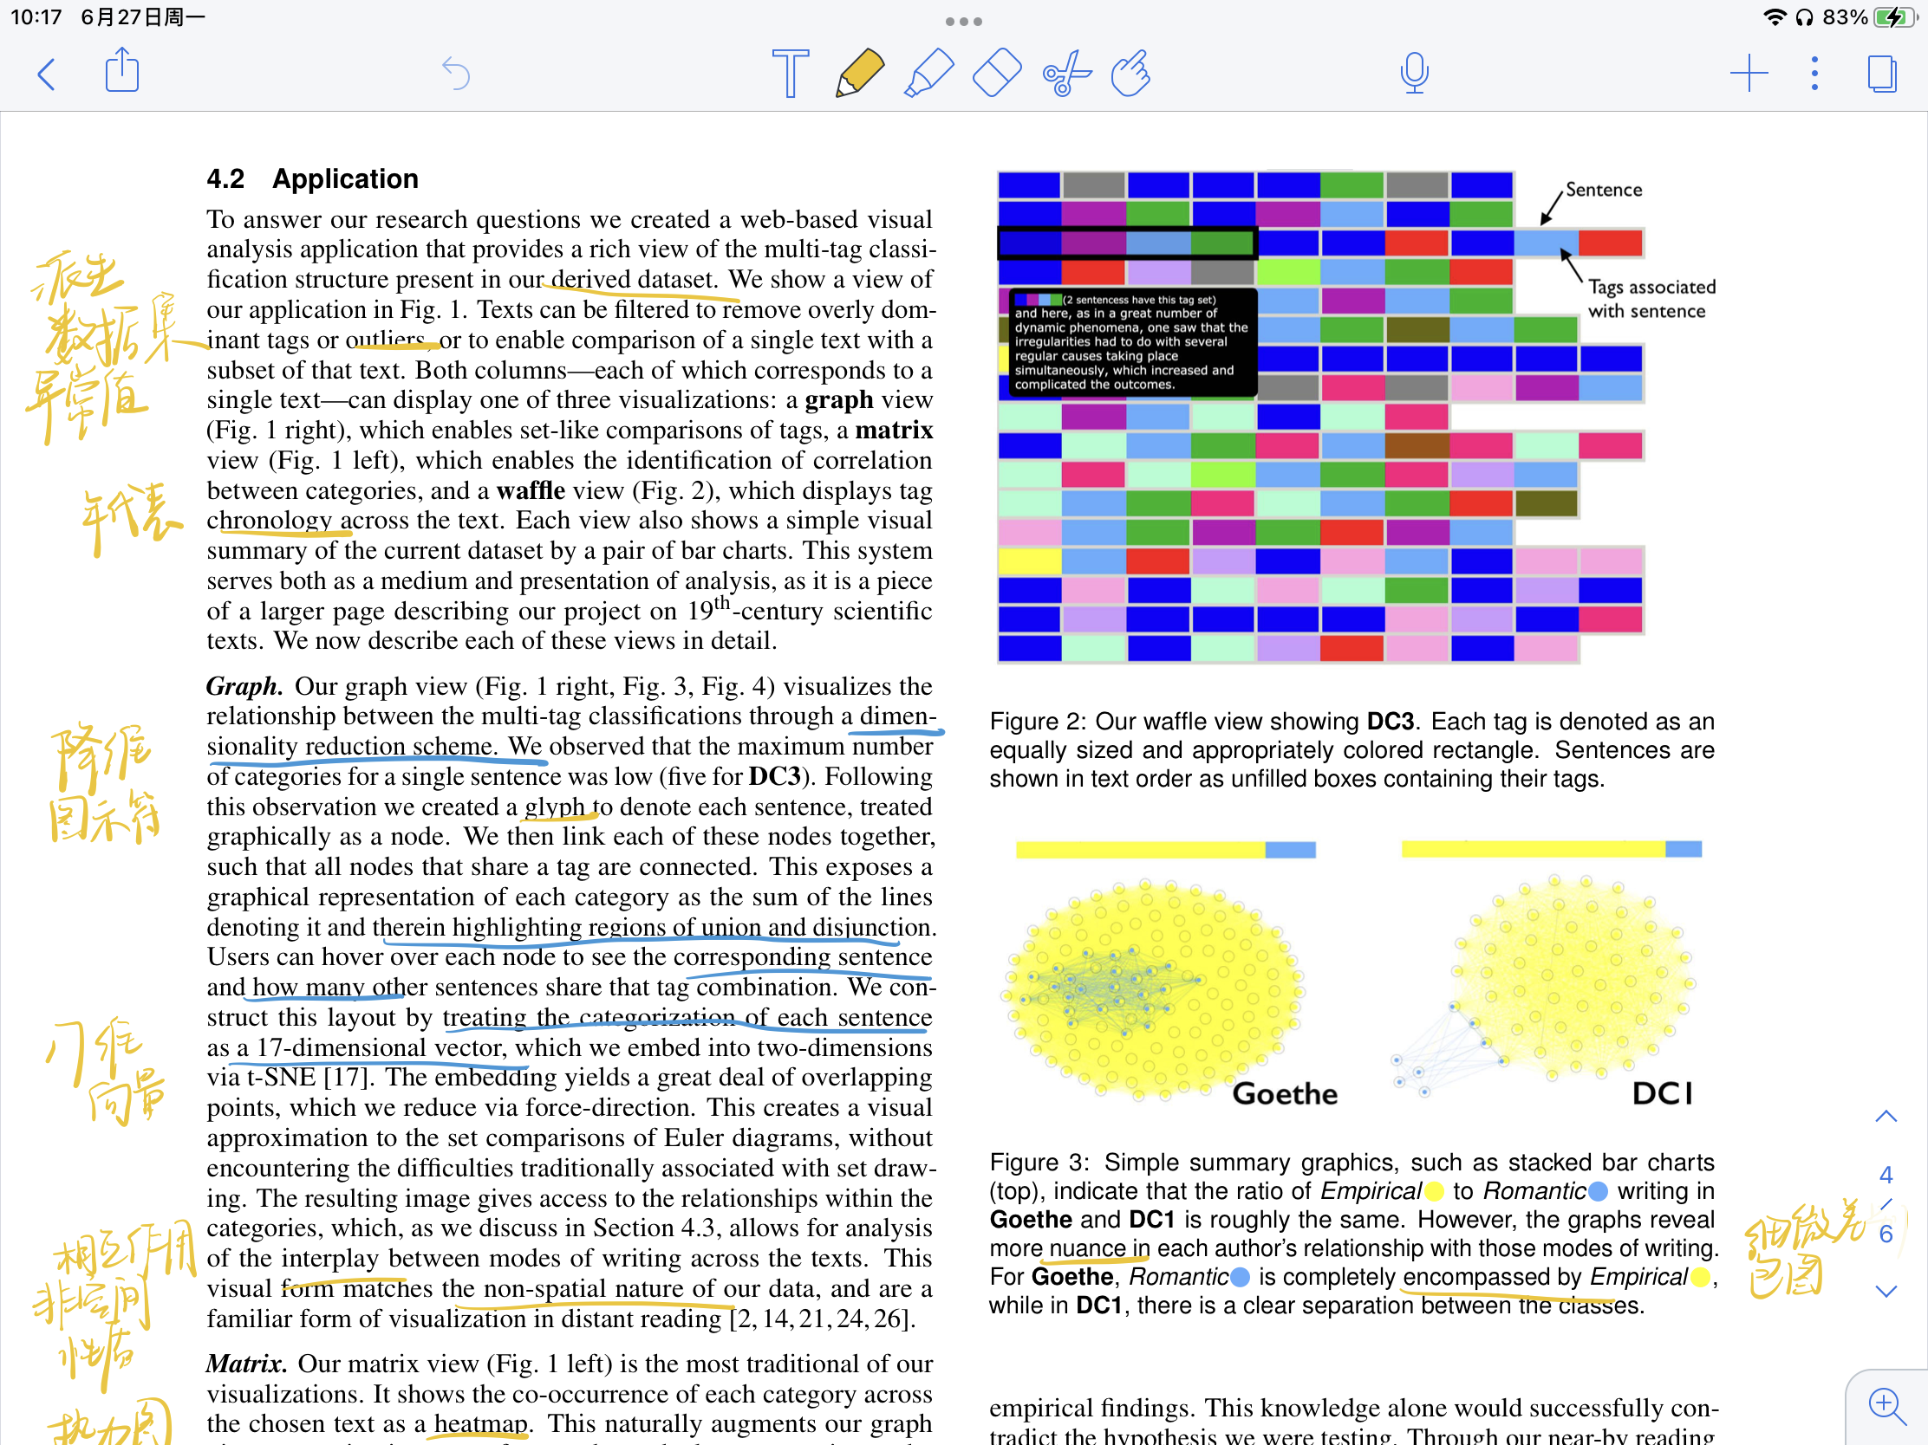
Near-by reading案例分析
——可视化方法如何能够帮助完成一项特殊的精读任务
应用
柱状图：
当前数据集的简单视觉摘要
Waffle视图 显示整个文本的标签时间顺序
矩阵视图（左）识别类别之间的相关性
图形视图（右）对标签进行集合式比较

Slide 12
Near-by reading案例分析
——可视化方法如何能够帮助完成一项特殊的精读任务
图形视图
图形视图通过减少而二元性的方案，将多标签分类之间的关系可视化
由于单个句子的最大分类数量很低
创建一个字形（glyph）表示每个句子
图中表示为一个节点
将节点连接，所有共享同一标签的节点都被连接起来如此得到的类别的图形表示其中线的总和
其中突出了联合和分离的区域
用户可以悬停在单个节点上，
查看相应的句子即有多少个句子共享该标签组合

Slide 13
Near-by reading案例分析
——可视化方法如何能够帮助完成一项特殊的精读任务
图形视图
图形视图通过减少而二元性的方案，将多标签分类之间的关系可视化
将每个句子视为17维向量
并通过t-SNE将其嵌入到二维之中
从而构建了这个布局
嵌入后产生大量重叠点
我们通过力的方向来减少这些重叠点
创造出一个与欧拉图的集合比较接近的视觉效果
由此产生的图像可以看到类别内的关系
可以分析出整个文本中写作模式之间的相互作用

Slide 14
Near-by reading案例分析
——可视化方法如何能够帮助完成一项特殊的精读任务
矩阵视图
矩阵视图是最传统的可视化方式
以热图的形式显示了每个类别在所选文本中的共现情况自然地增强了图形视图
因此矩阵视图经常被用作node-link diagram的双重表示

Slide 15
Near-by reading案例分析
——可视化方法如何能够帮助完成一项特殊的精读任务
Waffle视图
适合描述分层有序的群体，在我们的案例中时有序的多标签句子
每个句子表示为大小不一的长矩形
由同样小的矩形组成
表示为与该句子相关的标签
句子自左向右排列
用户可以悬停在单个节点上
查看相应的句子即有多少个句子共享该标签组合
使得类别在视觉上优先于句子
使得浏览者能够看到整个文本的趋势和该文本的标签的相对分布

Slide 16
Near-by reading案例分析
——可视化方法如何能够帮助完成一项特殊的精读任务
验证我们的系统和方法：
普遍的观点中，歌德（德国）的自然科学远不及法国人的经验主义，表明需要了解empirical与其他类别的关系
图三中，通过精读得到了柱状图
表示两位作者文本中经验性的发现所占的百分比
可以推翻原来的假设
Near-by reading可以得到更深层的知识

Slide 17
Near-by reading案例分析
——可视化方法如何能够帮助完成一项特殊的精读任务
验证我们的系统和方法：
普遍的观点中，歌德（德国）的自然科学远不及法国人的经验主义，表明需要了解empirical与其他类别的关系
发现：歌德Romantic 和Empirical类别之间有很强的关联，但DC1中两类是分开的
由此得出，两位作者以不同的方式处理和表达他们的经验发现
歌德：对自然的体验是通过浪漫主义语言直接转化的
DC：将浪漫主义语言视作一个概念系统，选择在特定的地方使用
结论：作者之间的真正差异与经验数据的数量无关，而实际是每个作者在整个文本中如何表达他们的经验内容表达科学信息的方式的差异是一个微妙而重要的问题。

Slide 18
Thanks. Q&A
THANKS

